Slide 1


Slide 2

Tự nhiên và xã hội
Bài 6: Lớp học của em
SGK/ 28

Slide 3

Hoạt động Khởi động
Cả lớp hát bài : lớp chúng em đoàn kết

Slide 4

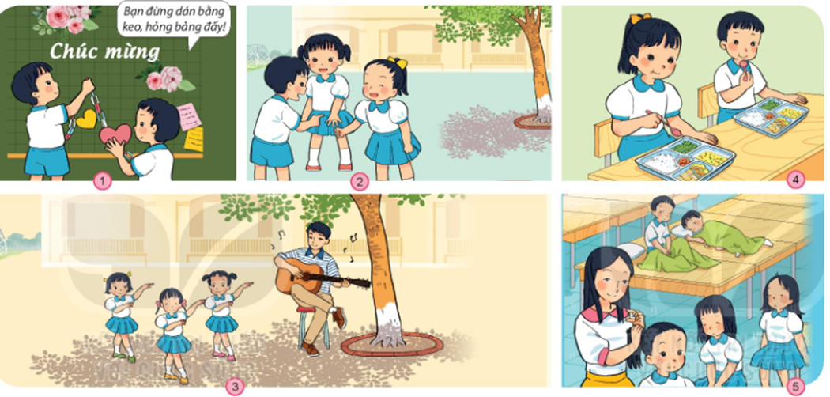
Hoạt động 1: Kể tên những hoạt động của em trong giờ ra chơi ngoài sân trường?

Slide 5


Slide 6
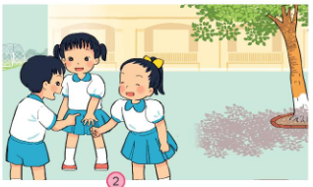

Slide 7
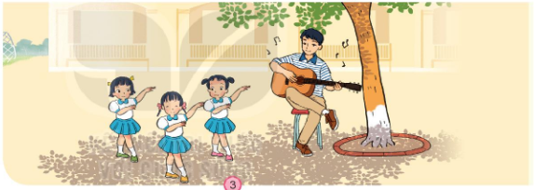

Slide 8
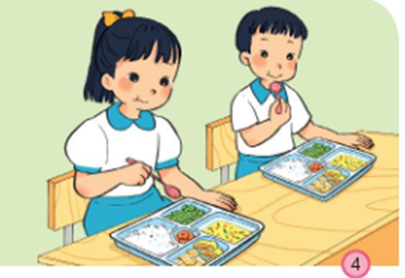

Slide 9
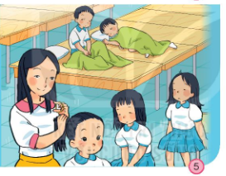

Slide 10
Kết luận: Ngoài giờ học trên lớp em đến trường còn tham gia chơi trò chơi với các bạn ngoài sân trường, ăn trưa và nghỉ ngơi buổi trưa, tham gia các câu lạc bộ, sao nhi đồng.

Slide 11

Hoạt động 2:

Slide 12
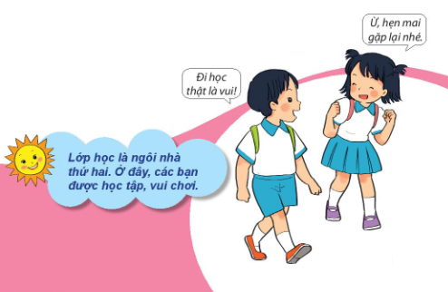

Slide 13
Kết luận:Đi học thật là vui được biết thêm nhiều điều mới, làm quen với cô giáo và nhiều bạn bè , nhiều hoạt động vui chơi thật thú vị, cần biết ơn thầy cô giáo và đoàn kết với bạn bè

Slide 14
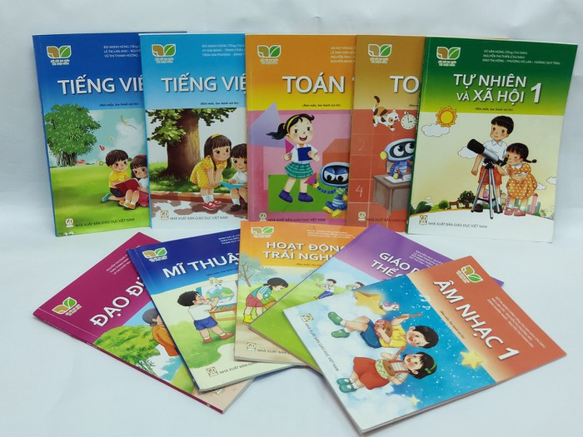
!
TRÂN TRỌNG CẢM ƠN QUÝ THẦY CÔ! Kính chúc sức khỏe!
Cảm ơn các em!
Chúc các em học giỏi

Slide 15
!
TRÂN TRỌNG CẢM ƠN QUÝ THẦY CÔ! KÍNH CHÚC SỨC KHỎE!
Cảm ơn các em!
Chúc các em học giỏi!

